Slide 1
第 08 章
事务
Transactions
详细中文学习版
01 / 27
Notes:
Source: Martin Kleppmann and Chris Riccomini, Designing Data-Intensive Applications, 2nd ed., Chapter 8, book pages 277-335.
Source file: /Users/eve/projects/Designing-Data-Intensive-Applications/Designing Data Intensive Applications 2nd.pdf

Slide 2
第 08 章
本章结构
01
事务边界
事务把一组读写视为一个逻辑操作
02
弱隔离
读已提交阻止脏读和脏写
03
串行化
串行化提供等同于某种串行执行的结果
04
两阶段提交
协调者先收集参与者的准备结果，再决定提交或中止
05
事务选择
先识别需要保护的不变量和可能的并发异常
02 / 27
Notes:
Source: Martin Kleppmann and Chris Riccomini, Designing Data-Intensive Applications, 2nd ed., Chapter 8, book pages 277-335.
Source file: /Users/eve/projects/Designing-Data-Intensive-Applications/Designing Data Intensive Applications 2nd.pdf

Slide 3
第 08 章
事务边界
01
事务把一组读写视为一个逻辑操作
ACID 描述原子性、一致性、隔离性和持久性
单对象原子操作不能自动替代多对象事务
核心问题
它解决了什么问题？在故障、扩容和演化时会付出什么代价？
03 / 27
Notes:
Source: Martin Kleppmann and Chris Riccomini, Designing Data-Intensive Applications, 2nd ed., Chapter 8, book pages 277-335.
Source file: /Users/eve/projects/Designing-Data-Intensive-Applications/Designing Data Intensive Applications 2nd.pdf

Slide 4
第 08 章
事务边界：设计权衡
01
适用条件：事务把一组读写视为一个逻辑操作
主要代价：围绕延迟、吞吐、一致性和运维复杂度评估
故障检查：节点、网络或依赖失效后，系统会暴露什么状态？
演化检查：数据格式、接口或拓扑变化时，能否滚动升级和回滚？
04 / 27
Notes:
Source: Martin Kleppmann and Chris Riccomini, Designing Data-Intensive Applications, 2nd ed., Chapter 8, book pages 277-335.
Source file: /Users/eve/projects/Designing-Data-Intensive-Applications/Designing Data Intensive Applications 2nd.pdf

Slide 5
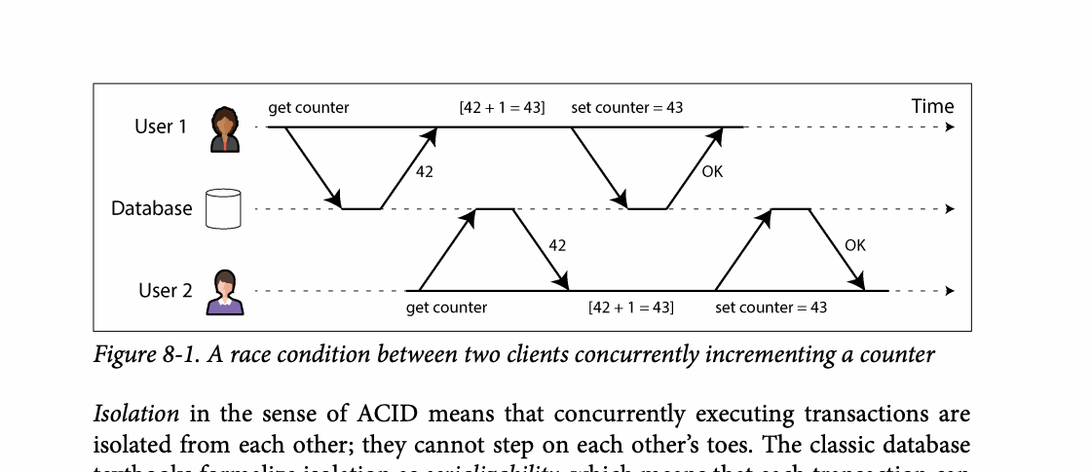
第 08 章
图 8-1：机制解释
图中展示
该图具体展示：A race condition between two clients concurrently incrementing a counter
为什么重要
它把本章的抽象概念落实到数据流、时间线或状态转换。
阅读重点
重点检查参与者、数据流向、操作顺序和图中隐含的系统假设。
05 / 27
Notes:
Source: Martin Kleppmann and Chris Riccomini, Designing Data-Intensive Applications, 2nd ed., Chapter 8, book pages 277-335. Figure 8-1, PDF page 306. Original caption: Figure 8-1. A race condition between two clients concurrently incrementing a counter
Explanation: 该图具体展示：A race condition between two clients concurrently incrementing a counter 它把本章的抽象概念落实到数据流、时间线或状态转换。 重点检查参与者、数据流向、操作顺序和图中隐含的系统假设。
Source file: /Users/eve/projects/Designing-Data-Intensive-Applications/Designing Data Intensive Applications 2nd.pdf

Slide 6
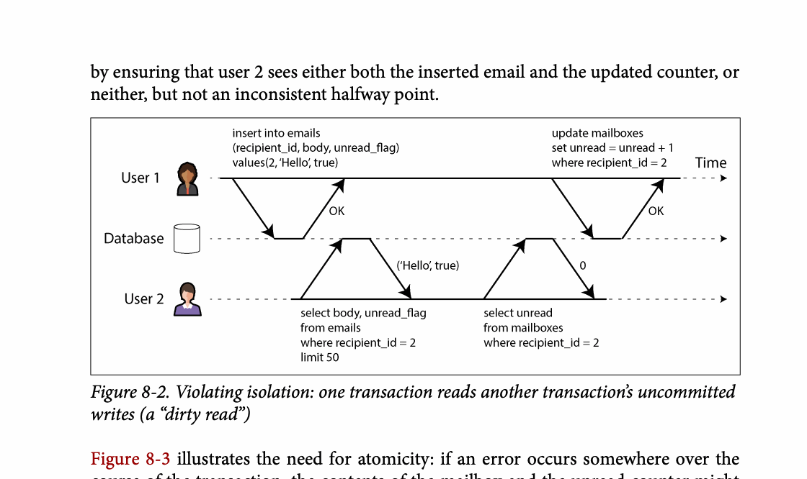
第 08 章
图 8-2：机制解释
图中展示
该图具体展示：Violating isolation: one transaction reads another transaction’s uncommitted
为什么重要
它把本章的抽象概念落实到数据流、时间线或状态转换。
阅读重点
重点检查参与者、数据流向、操作顺序和图中隐含的系统假设。
06 / 27
Notes:
Source: Martin Kleppmann and Chris Riccomini, Designing Data-Intensive Applications, 2nd ed., Chapter 8, book pages 277-335. Figure 8-2, PDF page 309. Original caption: Figure 8-2. Violating isolation: one transaction reads another transaction’s uncommitted
Explanation: 该图具体展示：Violating isolation: one transaction reads another transaction’s uncommitted 它把本章的抽象概念落实到数据流、时间线或状态转换。 重点检查参与者、数据流向、操作顺序和图中隐含的系统假设。
Source file: /Users/eve/projects/Designing-Data-Intensive-Applications/Designing Data Intensive Applications 2nd.pdf

Slide 7
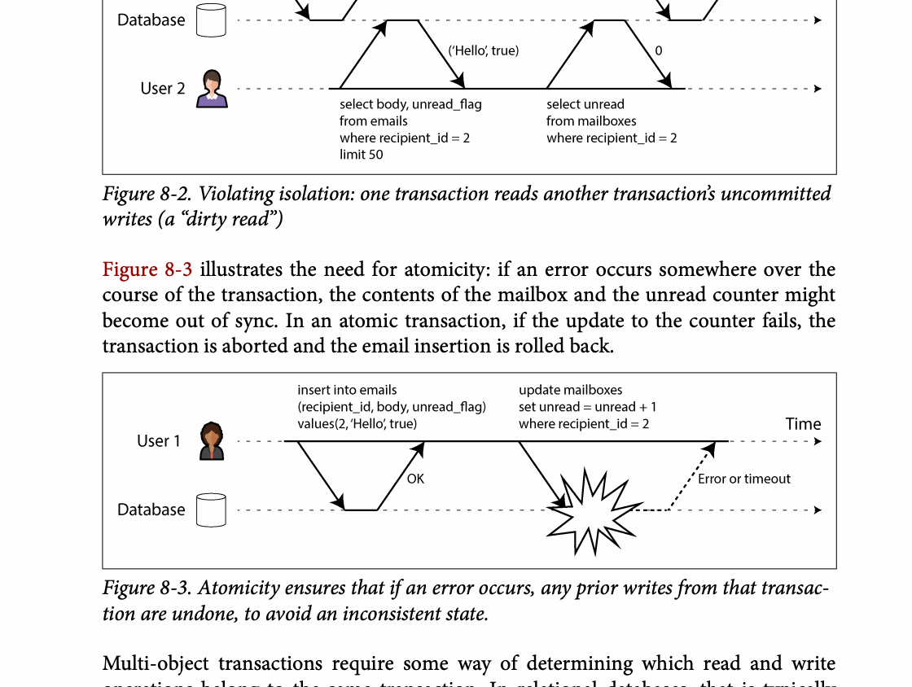
第 08 章
图 8-3：机制解释
图中展示
该图具体展示：Atomicity ensures that if an error occurs, any prior writes from that transac‐
为什么重要
它把本章的抽象概念落实到数据流、时间线或状态转换。
阅读重点
重点检查参与者、数据流向、操作顺序和图中隐含的系统假设。
07 / 27
Notes:
Source: Martin Kleppmann and Chris Riccomini, Designing Data-Intensive Applications, 2nd ed., Chapter 8, book pages 277-335. Figure 8-3, PDF page 309. Original caption: Figure 8-3. Atomicity ensures that if an error occurs, any prior writes from that transac‐
Explanation: 该图具体展示：Atomicity ensures that if an error occurs, any prior writes from that transac‐ 它把本章的抽象概念落实到数据流、时间线或状态转换。 重点检查参与者、数据流向、操作顺序和图中隐含的系统假设。
Source file: /Users/eve/projects/Designing-Data-Intensive-Applications/Designing Data Intensive Applications 2nd.pdf

Slide 8
第 08 章
弱隔离
02
读已提交阻止脏读和脏写
快照隔离让事务读取一致快照，但仍可能写偏斜
丢失更新可用原子更新、显式锁或冲突检测避免
核心问题
它解决了什么问题？在故障、扩容和演化时会付出什么代价？
08 / 27
Notes:
Source: Martin Kleppmann and Chris Riccomini, Designing Data-Intensive Applications, 2nd ed., Chapter 8, book pages 277-335.
Source file: /Users/eve/projects/Designing-Data-Intensive-Applications/Designing Data Intensive Applications 2nd.pdf

Slide 9
第 08 章
弱隔离：设计权衡
02
适用条件：读已提交阻止脏读和脏写
主要代价：围绕延迟、吞吐、一致性和运维复杂度评估
故障检查：节点、网络或依赖失效后，系统会暴露什么状态？
演化检查：数据格式、接口或拓扑变化时，能否滚动升级和回滚？
09 / 27
Notes:
Source: Martin Kleppmann and Chris Riccomini, Designing Data-Intensive Applications, 2nd ed., Chapter 8, book pages 277-335.
Source file: /Users/eve/projects/Designing-Data-Intensive-Applications/Designing Data Intensive Applications 2nd.pdf

Slide 10
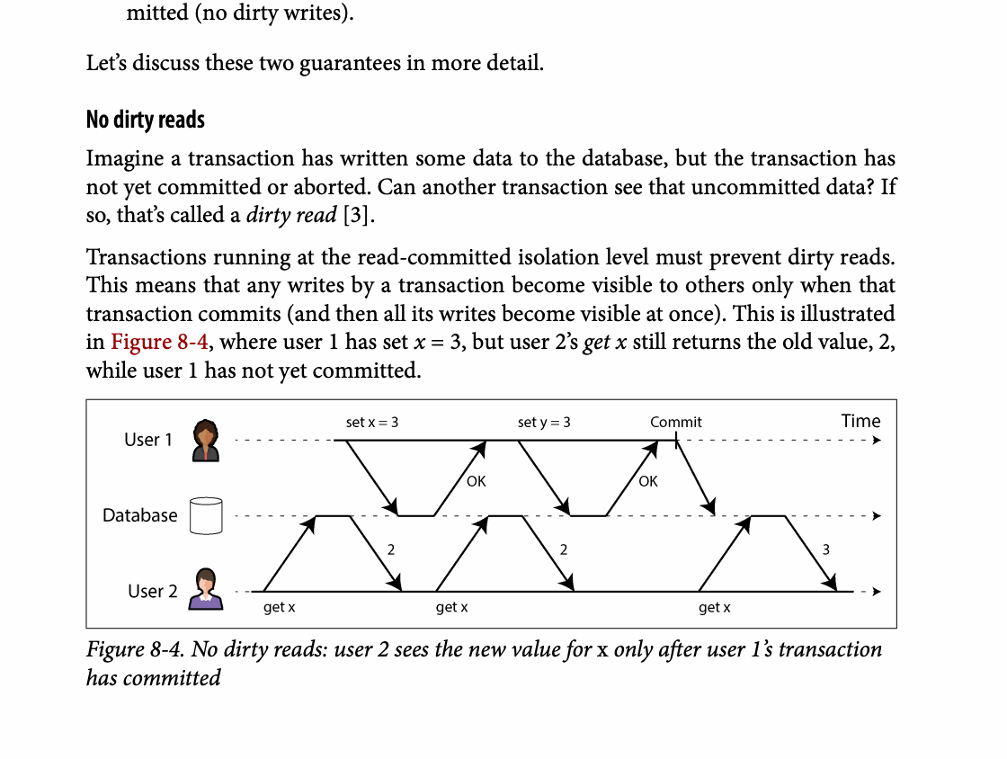
第 08 章
图 8-4：机制解释
图中展示
时间线展示一个事务读到中间状态或不一致状态。
为什么重要
隔离规则需要阻止任何合法串行执行都不会暴露的状态。
阅读重点
沿箭头或时间轴逐步检查状态变化，并验证故障、重试和并发时结论是否仍成立。
10 / 27
Notes:
Source: Martin Kleppmann and Chris Riccomini, Designing Data-Intensive Applications, 2nd ed., Chapter 8, book pages 277-335. Figure 8-4, PDF page 314. Original caption: Figure 8-4. No dirty reads: user 2 sees the new value for x only after user 1’s transaction
Explanation: 时间线展示一个事务读到中间状态或不一致状态。 隔离规则需要阻止任何合法串行执行都不会暴露的状态。 沿箭头或时间轴逐步检查状态变化，并验证故障、重试和并发时结论是否仍成立。
Source file: /Users/eve/projects/Designing-Data-Intensive-Applications/Designing Data Intensive Applications 2nd.pdf

Slide 11
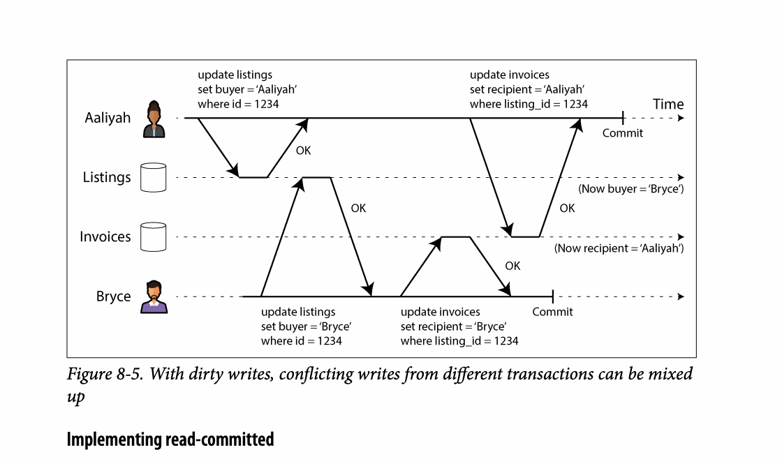
第 08 章
图 8-5：机制解释
图中展示
多个写入者会产生并发版本，并可能以不同顺序到达。
为什么重要
冲突解决应保留业务意图；最后写入胜出可能静默丢失有效更新。
阅读重点
沿箭头或时间轴逐步检查状态变化，并验证故障、重试和并发时结论是否仍成立。
11 / 27
Notes:
Source: Martin Kleppmann and Chris Riccomini, Designing Data-Intensive Applications, 2nd ed., Chapter 8, book pages 277-335. Figure 8-5, PDF page 316. Original caption: Figure 8-5. With dirty writes, conflicting writes from different transactions can be mixed
Explanation: 多个写入者会产生并发版本，并可能以不同顺序到达。 冲突解决应保留业务意图；最后写入胜出可能静默丢失有效更新。 沿箭头或时间轴逐步检查状态变化，并验证故障、重试和并发时结论是否仍成立。
Source file: /Users/eve/projects/Designing-Data-Intensive-Applications/Designing Data Intensive Applications 2nd.pdf

Slide 12
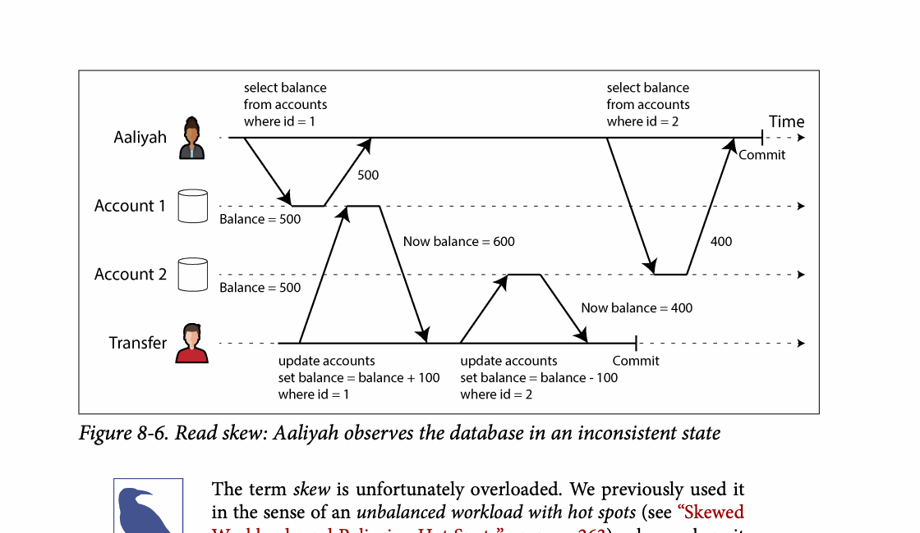
第 08 章
图 8-6：机制解释
图中展示
时间线展示一个事务读到中间状态或不一致状态。
为什么重要
隔离规则需要阻止任何合法串行执行都不会暴露的状态。
阅读重点
沿箭头或时间轴逐步检查状态变化，并验证故障、重试和并发时结论是否仍成立。
12 / 27
Notes:
Source: Martin Kleppmann and Chris Riccomini, Designing Data-Intensive Applications, 2nd ed., Chapter 8, book pages 277-335. Figure 8-6, PDF page 318. Original caption: Figure 8-6. Read skew: Aaliyah observes the database in an inconsistent state
Explanation: 时间线展示一个事务读到中间状态或不一致状态。 隔离规则需要阻止任何合法串行执行都不会暴露的状态。 沿箭头或时间轴逐步检查状态变化，并验证故障、重试和并发时结论是否仍成立。
Source file: /Users/eve/projects/Designing-Data-Intensive-Applications/Designing Data Intensive Applications 2nd.pdf

Slide 13
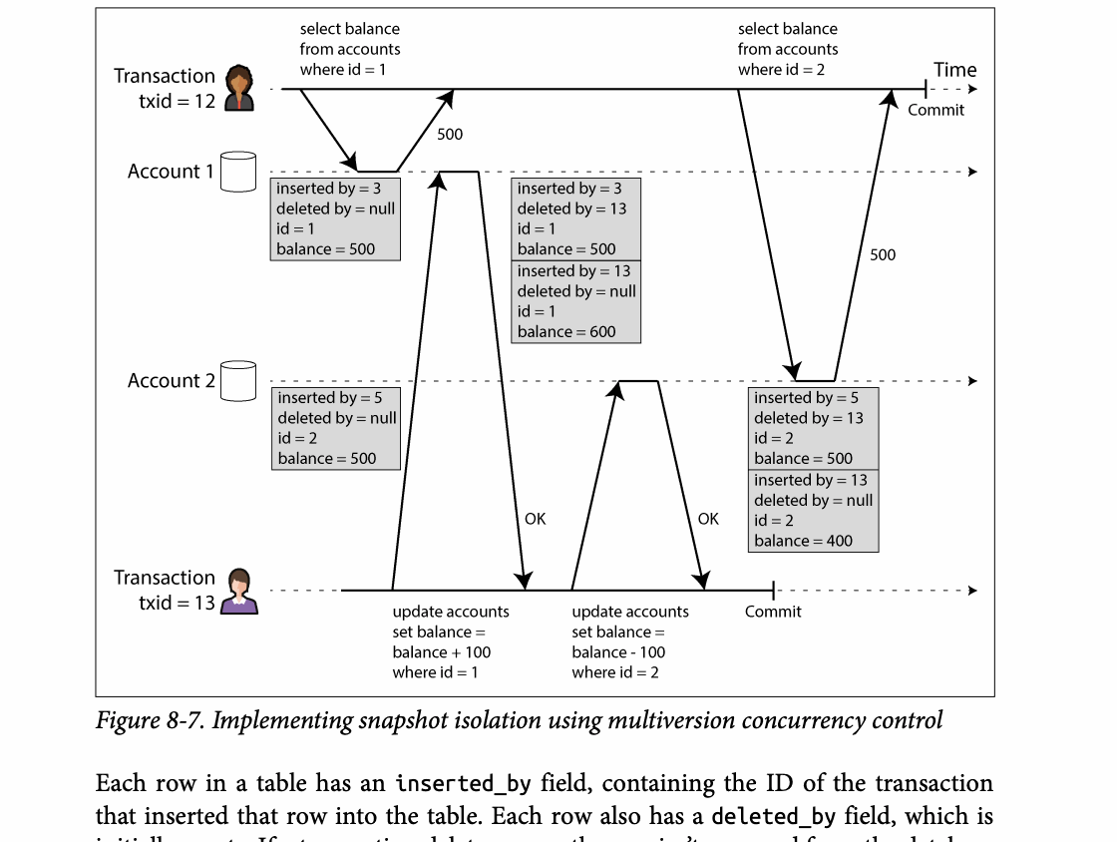
第 08 章
图 8-7：机制解释
图中展示
并发事务读取快照并形成可能导致异常的依赖关系。
为什么重要
MVCC 提高并发度，而冲突检测或串行化负责保护业务不变量。
阅读重点
沿箭头或时间轴逐步检查状态变化，并验证故障、重试和并发时结论是否仍成立。
13 / 27
Notes:
Source: Martin Kleppmann and Chris Riccomini, Designing Data-Intensive Applications, 2nd ed., Chapter 8, book pages 277-335. Figure 8-7, PDF page 320. Original caption: Figure 8-7. Implementing snapshot isolation using multiversion concurrency control
Explanation: 并发事务读取快照并形成可能导致异常的依赖关系。 MVCC 提高并发度，而冲突检测或串行化负责保护业务不变量。 沿箭头或时间轴逐步检查状态变化，并验证故障、重试和并发时结论是否仍成立。
Source file: /Users/eve/projects/Designing-Data-Intensive-Applications/Designing Data Intensive Applications 2nd.pdf

Slide 14
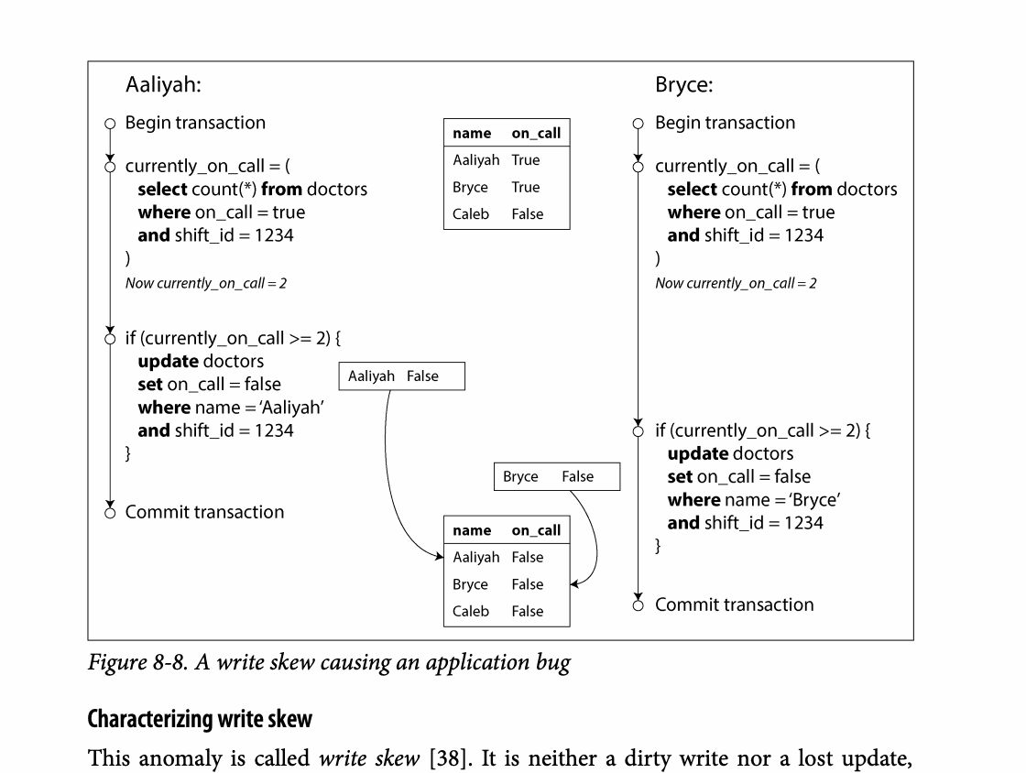
第 08 章
图 8-8：机制解释
图中展示
并发事务读取快照并形成可能导致异常的依赖关系。
为什么重要
MVCC 提高并发度，而冲突检测或串行化负责保护业务不变量。
阅读重点
沿箭头或时间轴逐步检查状态变化，并验证故障、重试和并发时结论是否仍成立。
14 / 27
Notes:
Source: Martin Kleppmann and Chris Riccomini, Designing Data-Intensive Applications, 2nd ed., Chapter 8, book pages 277-335. Figure 8-8, PDF page 328. Original caption: Figure 8-8. A write skew causing an application bug
Explanation: 并发事务读取快照并形成可能导致异常的依赖关系。 MVCC 提高并发度，而冲突检测或串行化负责保护业务不变量。 沿箭头或时间轴逐步检查状态变化，并验证故障、重试和并发时结论是否仍成立。
Source file: /Users/eve/projects/Designing-Data-Intensive-Applications/Designing Data Intensive Applications 2nd.pdf

Slide 15
第 08 章
串行化
03
串行化提供等同于某种串行执行的结果
真实串行执行简单，但受单线程吞吐和事务时长限制
两阶段锁和 SSI 用不同代价阻止并发异常
核心问题
它解决了什么问题？在故障、扩容和演化时会付出什么代价？
15 / 27
Notes:
Source: Martin Kleppmann and Chris Riccomini, Designing Data-Intensive Applications, 2nd ed., Chapter 8, book pages 277-335.
Source file: /Users/eve/projects/Designing-Data-Intensive-Applications/Designing Data Intensive Applications 2nd.pdf

Slide 16
第 08 章
串行化：设计权衡
03
适用条件：串行化提供等同于某种串行执行的结果
主要代价：围绕延迟、吞吐、一致性和运维复杂度评估
故障检查：节点、网络或依赖失效后，系统会暴露什么状态？
演化检查：数据格式、接口或拓扑变化时，能否滚动升级和回滚？
16 / 27
Notes:
Source: Martin Kleppmann and Chris Riccomini, Designing Data-Intensive Applications, 2nd ed., Chapter 8, book pages 277-335.
Source file: /Users/eve/projects/Designing-Data-Intensive-Applications/Designing Data Intensive Applications 2nd.pdf

Slide 17
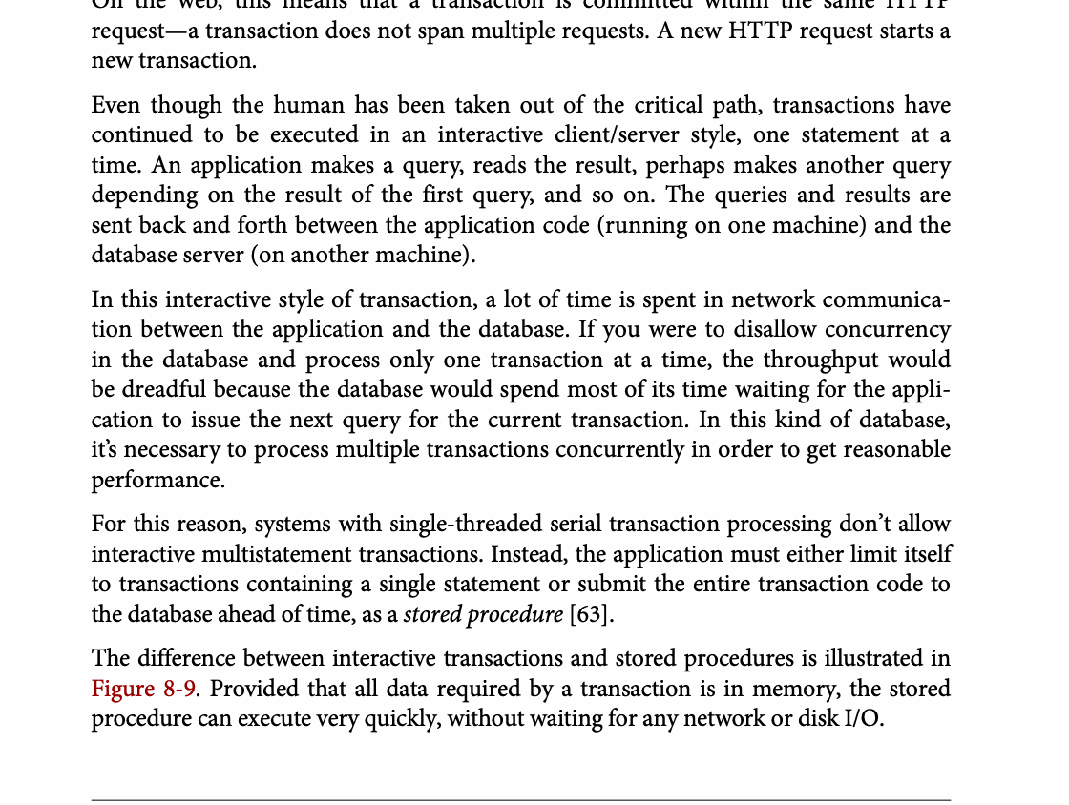
第 08 章
图 8-9：机制解释
图中展示
该图具体展示：Provided that all data required by a transaction is in memory, the stored
为什么重要
它把本章的抽象概念落实到数据流、时间线或状态转换。
阅读重点
重点检查参与者、数据流向、操作顺序和图中隐含的系统假设。
17 / 27
Notes:
Source: Martin Kleppmann and Chris Riccomini, Designing Data-Intensive Applications, 2nd ed., Chapter 8, book pages 277-335. Figure 8-9, PDF page 334. Original caption: Figure 8-9. Provided that all data required by a transaction is in memory, the stored
Explanation: 该图具体展示：Provided that all data required by a transaction is in memory, the stored 它把本章的抽象概念落实到数据流、时间线或状态转换。 重点检查参与者、数据流向、操作顺序和图中隐含的系统假设。
Source file: /Users/eve/projects/Designing-Data-Intensive-Applications/Designing Data Intensive Applications 2nd.pdf

Slide 18
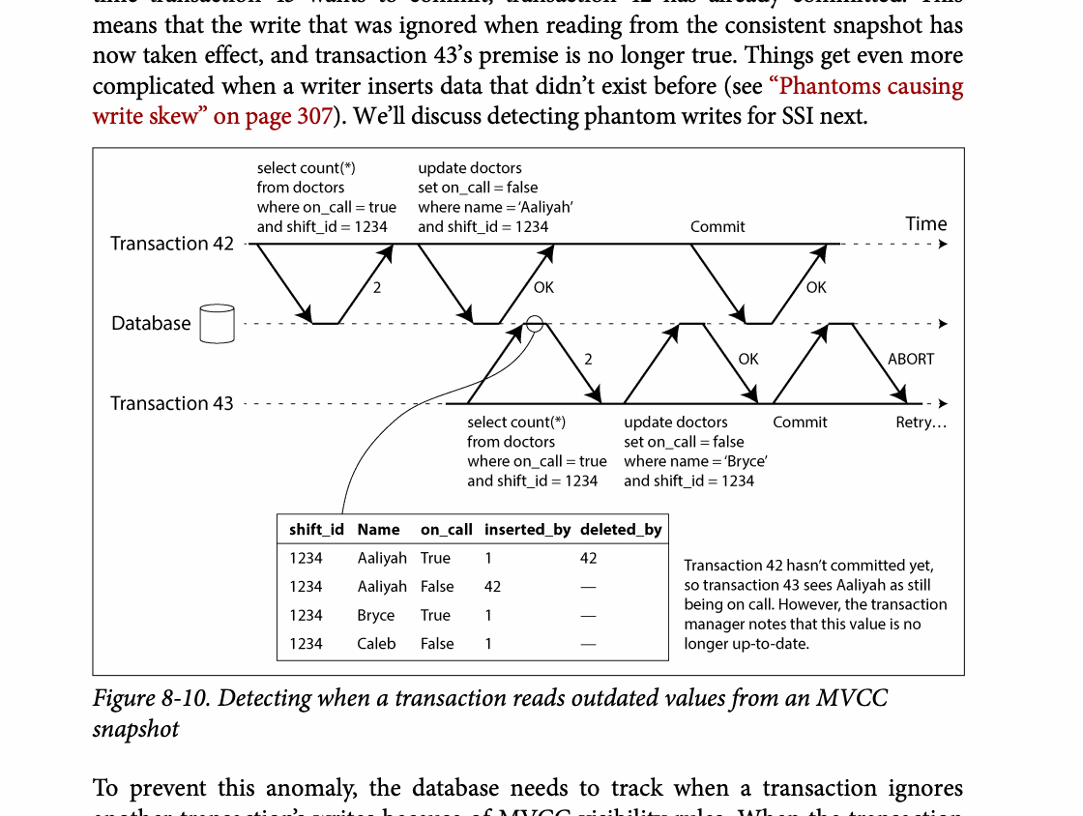
第 08 章
图 8-10：机制解释
图中展示
并发事务读取快照并形成可能导致异常的依赖关系。
为什么重要
MVCC 提高并发度，而冲突检测或串行化负责保护业务不变量。
阅读重点
沿箭头或时间轴逐步检查状态变化，并验证故障、重试和并发时结论是否仍成立。
18 / 27
Notes:
Source: Martin Kleppmann and Chris Riccomini, Designing Data-Intensive Applications, 2nd ed., Chapter 8, book pages 277-335. Figure 8-10, PDF page 344. Original caption: Figure 8-10. Detecting when a transaction reads outdated values from an MVCC
Explanation: 并发事务读取快照并形成可能导致异常的依赖关系。 MVCC 提高并发度，而冲突检测或串行化负责保护业务不变量。 沿箭头或时间轴逐步检查状态变化，并验证故障、重试和并发时结论是否仍成立。
Source file: /Users/eve/projects/Designing-Data-Intensive-Applications/Designing Data Intensive Applications 2nd.pdf

Slide 19
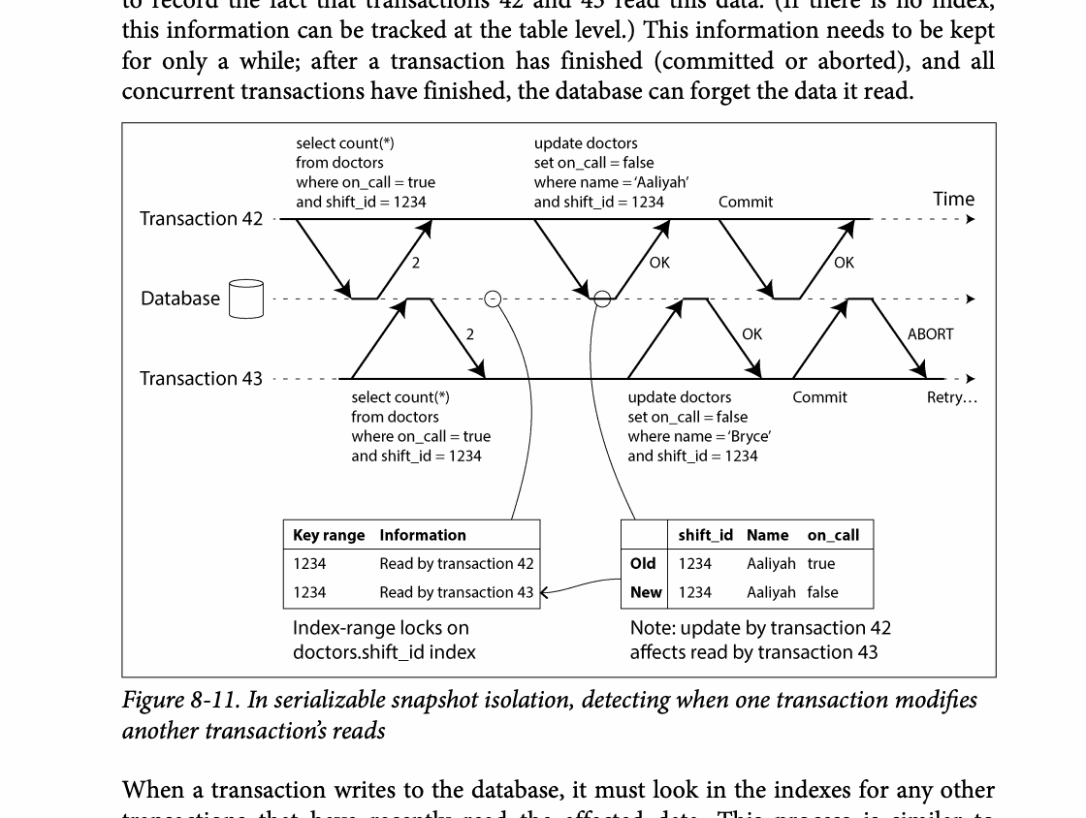
第 08 章
图 8-11：机制解释
图中展示
并发事务读取快照并形成可能导致异常的依赖关系。
为什么重要
MVCC 提高并发度，而冲突检测或串行化负责保护业务不变量。
阅读重点
沿箭头或时间轴逐步检查状态变化，并验证故障、重试和并发时结论是否仍成立。
19 / 27
Notes:
Source: Martin Kleppmann and Chris Riccomini, Designing Data-Intensive Applications, 2nd ed., Chapter 8, book pages 277-335. Figure 8-11, PDF page 345. Original caption: Figure 8-11. In serializable snapshot isolation, detecting when one transaction modifies
Explanation: 并发事务读取快照并形成可能导致异常的依赖关系。 MVCC 提高并发度，而冲突检测或串行化负责保护业务不变量。 沿箭头或时间轴逐步检查状态变化，并验证故障、重试和并发时结论是否仍成立。
Source file: /Users/eve/projects/Designing-Data-Intensive-Applications/Designing Data Intensive Applications 2nd.pdf

Slide 20
第 08 章
两阶段提交
04
协调者先收集参与者的准备结果，再决定提交或中止
协议在部分故障下可能阻塞，并依赖协调者日志
跨系统事务扩大故障域和运维难度
核心问题
它解决了什么问题？在故障、扩容和演化时会付出什么代价？
20 / 27
Notes:
Source: Martin Kleppmann and Chris Riccomini, Designing Data-Intensive Applications, 2nd ed., Chapter 8, book pages 277-335.
Source file: /Users/eve/projects/Designing-Data-Intensive-Applications/Designing Data Intensive Applications 2nd.pdf

Slide 21
第 08 章
两阶段提交：设计权衡
04
适用条件：协调者先收集参与者的准备结果，再决定提交或中止
主要代价：围绕延迟、吞吐、一致性和运维复杂度评估
故障检查：节点、网络或依赖失效后，系统会暴露什么状态？
演化检查：数据格式、接口或拓扑变化时，能否滚动升级和回滚？
21 / 27
Notes:
Source: Martin Kleppmann and Chris Riccomini, Designing Data-Intensive Applications, 2nd ed., Chapter 8, book pages 277-335.
Source file: /Users/eve/projects/Designing-Data-Intensive-Applications/Designing Data Intensive Applications 2nd.pdf

Slide 22
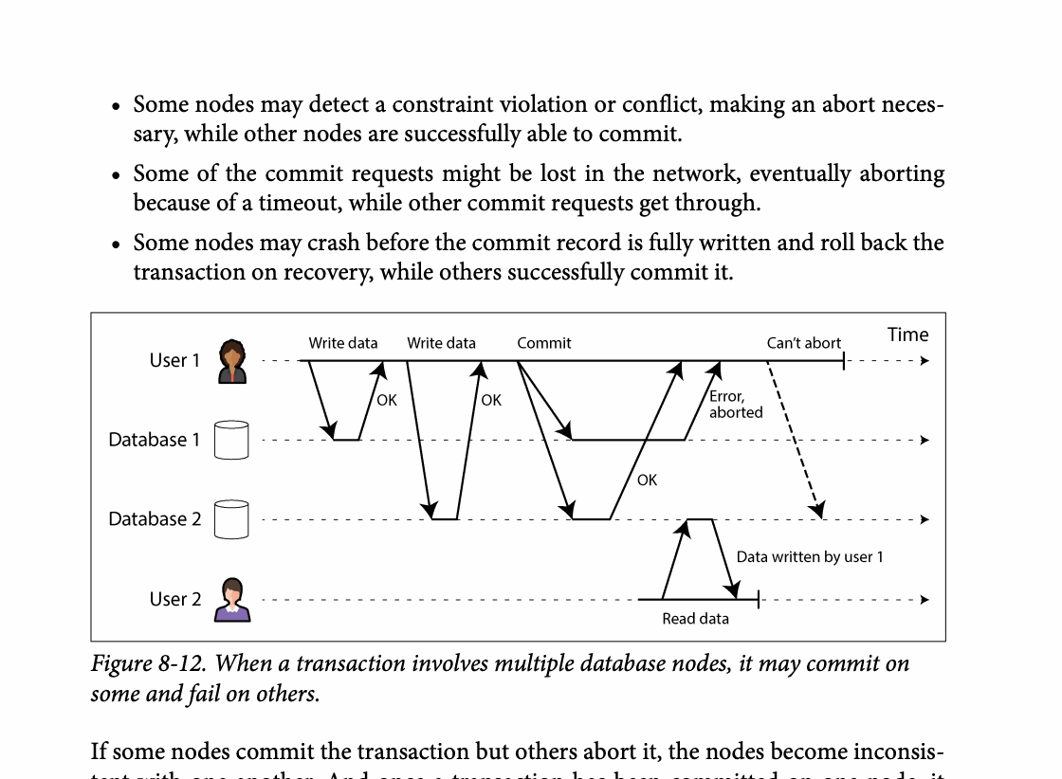
第 08 章
图 8-12：机制解释
图中展示
该图具体展示：When a transaction involves multiple database nodes, it may commit on
为什么重要
它把本章的抽象概念落实到数据流、时间线或状态转换。
阅读重点
重点检查参与者、数据流向、操作顺序和图中隐含的系统假设。
22 / 27
Notes:
Source: Martin Kleppmann and Chris Riccomini, Designing Data-Intensive Applications, 2nd ed., Chapter 8, book pages 277-335. Figure 8-12, PDF page 348. Original caption: Figure 8-12. When a transaction involves multiple database nodes, it may commit on
Explanation: 该图具体展示：When a transaction involves multiple database nodes, it may commit on 它把本章的抽象概念落实到数据流、时间线或状态转换。 重点检查参与者、数据流向、操作顺序和图中隐含的系统假设。
Source file: /Users/eve/projects/Designing-Data-Intensive-Applications/Designing Data Intensive Applications 2nd.pdf

Slide 23
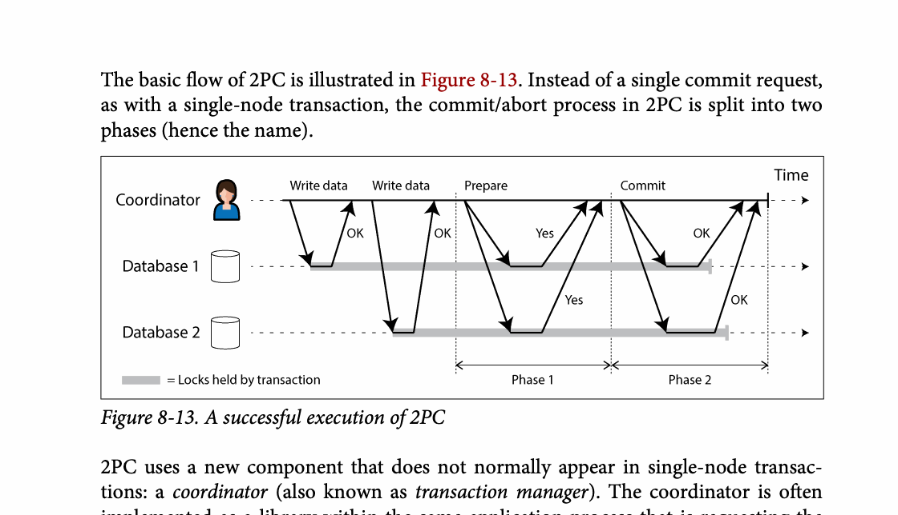
第 08 章
图 8-13：机制解释
图中展示
参与者先进入准备状态，再执行统一的提交或中止决定。
为什么重要
协调者在准备后故障，可能使参与者阻塞并继续占用资源。
阅读重点
沿箭头或时间轴逐步检查状态变化，并验证故障、重试和并发时结论是否仍成立。
23 / 27
Notes:
Source: Martin Kleppmann and Chris Riccomini, Designing Data-Intensive Applications, 2nd ed., Chapter 8, book pages 277-335. Figure 8-13, PDF page 349. Original caption: Figure 8-13. A successful execution of 2PC
Explanation: 参与者先进入准备状态，再执行统一的提交或中止决定。 协调者在准备后故障，可能使参与者阻塞并继续占用资源。 沿箭头或时间轴逐步检查状态变化，并验证故障、重试和并发时结论是否仍成立。
Source file: /Users/eve/projects/Designing-Data-Intensive-Applications/Designing Data Intensive Applications 2nd.pdf

Slide 24
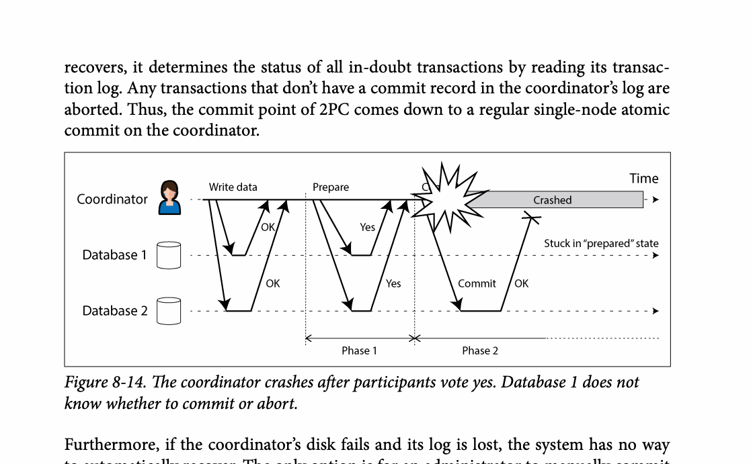
第 08 章
图 8-14：机制解释
图中展示
参与者先进入准备状态，再执行统一的提交或中止决定。
为什么重要
协调者在准备后故障，可能使参与者阻塞并继续占用资源。
阅读重点
沿箭头或时间轴逐步检查状态变化，并验证故障、重试和并发时结论是否仍成立。
24 / 27
Notes:
Source: Martin Kleppmann and Chris Riccomini, Designing Data-Intensive Applications, 2nd ed., Chapter 8, book pages 277-335. Figure 8-14, PDF page 352. Original caption: Figure 8-14. The coordinator crashes after participants vote yes. Database 1 does not
Explanation: 参与者先进入准备状态，再执行统一的提交或中止决定。 协调者在准备后故障，可能使参与者阻塞并继续占用资源。 沿箭头或时间轴逐步检查状态变化，并验证故障、重试和并发时结论是否仍成立。
Source file: /Users/eve/projects/Designing-Data-Intensive-Applications/Designing Data Intensive Applications 2nd.pdf

Slide 25
第 08 章
事务选择
05
先识别需要保护的不变量和可能的并发异常
按风险选择隔离级别，并用测试验证假设
消息处理中的“恰好一次”通常依赖事务性状态与幂等副作用
核心问题
它解决了什么问题？在故障、扩容和演化时会付出什么代价？
25 / 27
Notes:
Source: Martin Kleppmann and Chris Riccomini, Designing Data-Intensive Applications, 2nd ed., Chapter 8, book pages 277-335.
Source file: /Users/eve/projects/Designing-Data-Intensive-Applications/Designing Data Intensive Applications 2nd.pdf

Slide 26
第 08 章
事务选择：设计权衡
05
适用条件：先识别需要保护的不变量和可能的并发异常
主要代价：围绕延迟、吞吐、一致性和运维复杂度评估
故障检查：节点、网络或依赖失效后，系统会暴露什么状态？
演化检查：数据格式、接口或拓扑变化时，能否滚动升级和回滚？
26 / 27
Notes:
Source: Martin Kleppmann and Chris Riccomini, Designing Data-Intensive Applications, 2nd ed., Chapter 8, book pages 277-335.
Source file: /Users/eve/projects/Designing-Data-Intensive-Applications/Designing Data Intensive Applications 2nd.pdf

Slide 27
第 08 章
复习与应用
用一句话说明本章解决的核心问题。
选择一个机制，列出它成立所依赖的假设。
描述一个故障场景，并解释系统如何恢复。
把本章权衡应用到你正在设计的一个系统。
27 / 27
Notes:
Source: Martin Kleppmann and Chris Riccomini, Designing Data-Intensive Applications, 2nd ed., Chapter 8, book pages 277-335.
Source file: /Users/eve/projects/Designing-Data-Intensive-Applications/Designing Data Intensive Applications 2nd.pdf

